Slide 1
Thema 3 – les 8
TAALBESCHOUWING - TAROT

Slide 2
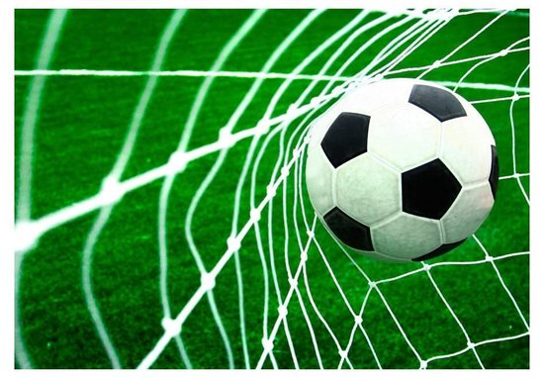
Wat leren we vandaag?
Je leert onderscheid maken tussen verschillende soorten zinnen:
zinnen die zeggen wat het onderwerp doet of wat ermee gebeurt
zinnen die zeggen wat het onderwerp is of wordt

Slide 3
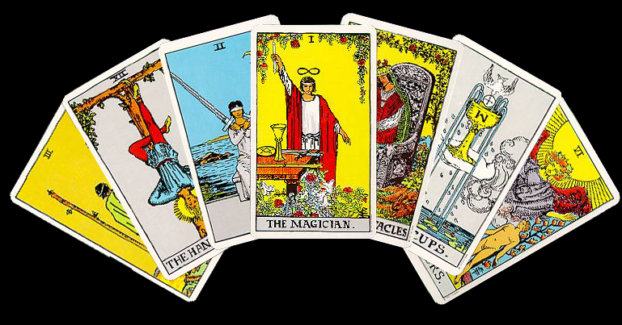
TAROT
Tarot is een oud, mysterieus kaartspel dat vanaf het midden van de 15e eeuw in verschillende delen van Europa werd gespeeld. Het kaartspel bestaat uit 78 kaarten.
Men gebruikt ze om een beeld te krijgen van wat de toekomst brengt.
Weetje:
Waarom het spel de naam Tarot kreeg, is tot op heden onbekend.
Eén theorie verbindt de naam "tarot" met de rivier de Taro in het noorden van Italië, wat aannemelijk klinkt omdat het spel lijkt te zijn in ontstaan in het noorden van Italië.
Andere schrijvers zijn van mening dat het afgeleid is van het Arabische woord turuq, dat verwant is met "Tariq" dat "weg" betekent.

Slide 4
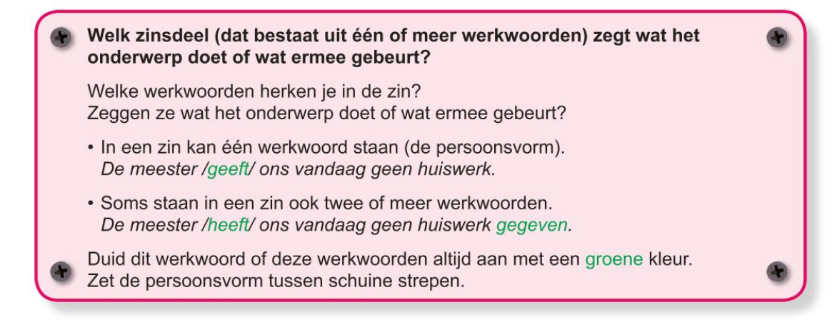
Werkwoorden die zeggen wat het onderwerp doet of wat ermee gebeurt
werkwoordelijk gezegde = persoonsvorm + werkwoord(en) p. 57 WB

Slide 5
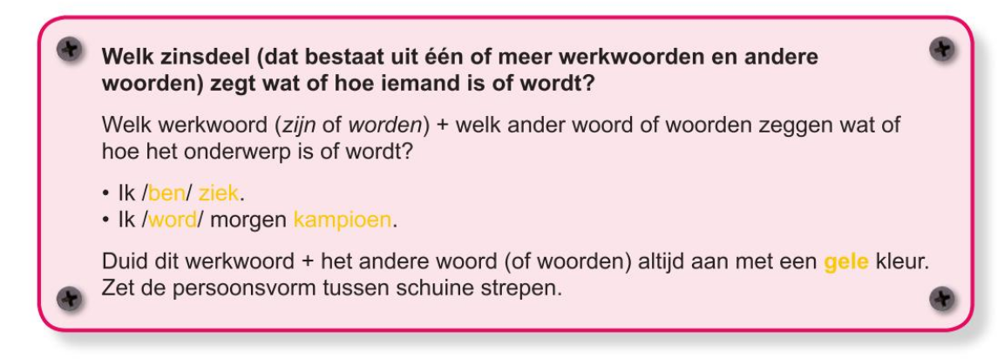
Werkwoorden die zeggen wat het onderwerp is of wordt
Naamwoordelijk gezegde = persoonsvorm (zijn/worden) + woord(en) p. 59 WB

Slide 6

Gele of groene deel ??
WERKWOORD(EN)
ZIJN / WORDEN + woord(en)

